Slide 1
Kepemimpinan
Kewirausahaan

Slide 2
Kepemimpinan?
Pemimpin vs Pimpinan
Leader?

Slide 5
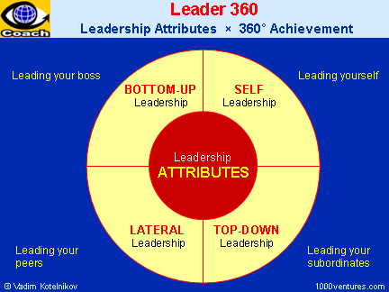

Slide 7
Tipe kepemimpinan
Transactional
Transformasional
Mana yang lebih baik?

Slide 9
Wirausaha Pria vs Wanita
Karakteristik | Pria | Wanita
Motivasi
Kepribadian
Tipe kepemimpinan
Latarblkang pendid.
Mitra kerja
Sumber dana
Tipe bisnis

